Slide 1
统计分析与建模期末汇报
Statistical Analysis and Modeling
汇报人：第9小组
小组成员
2051498 储岱泽
2051828 莫益萌
2152190 李凌朗
2152208 袁泓博

Slide 2
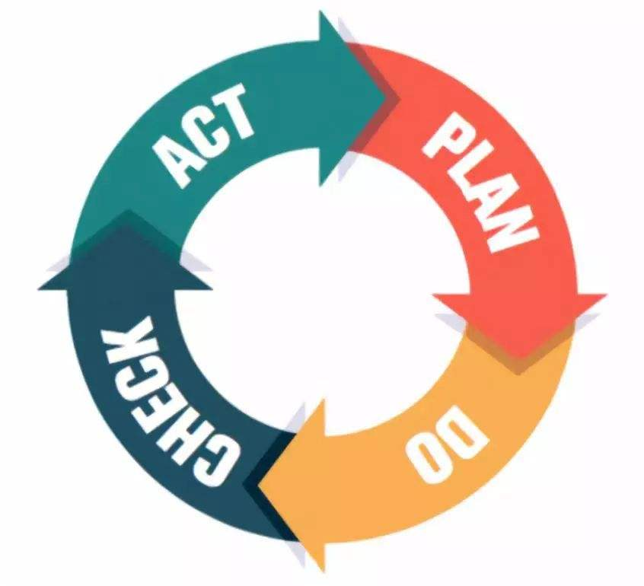
目 录
CONTENTS
01.
回归模型
Regression Model
02.
分类模型
Classification Model
03.
时序模型
Time Series Model

Slide 3
PART 03
时序模型
Time Series Model

Slide 4

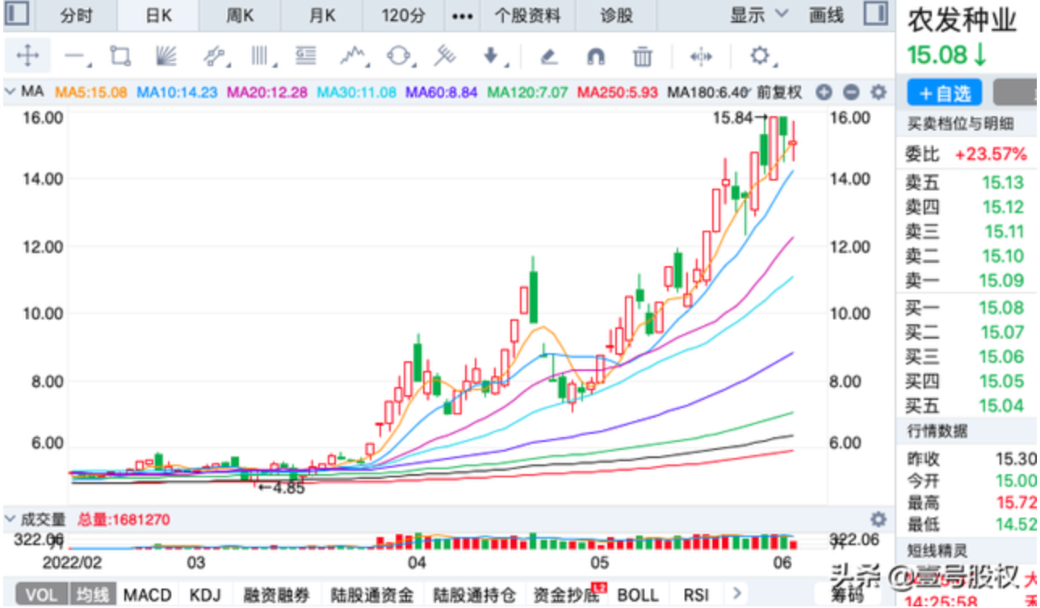
项目背景
Background
项目背景
一
股票市场是一个重要的资本市场，吸引了大量投资者的关注。然而，由于市场变化错综复杂，股票价格受到众多因素的影响，预测股票价格走势一直是投资者和分析师们面临的难题。
本次研究旨在对选定公司的股票数据进行统计分析和建模，以便为投资者提供可靠的建议和决策支持。

Slide 5
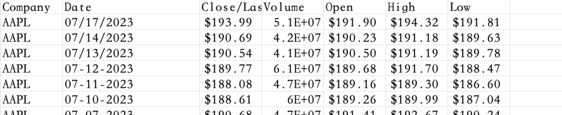
项目背景
Background
数据集选择
一
本次研究数据来源于纳斯达克股票交易所的官方网站（https://www.nasdaq.com/），包含了苹果、星巴克、微软、思科系统、高通、Meta、亚马逊、特斯拉、Advanced Micro Devices和Netflix等公司的股票数据。这些公司在全球范围内都具有较高的知名度和市场影响力。
数据维度 | 解 释
Company | 公司
Date | 交易日期
Close.Last | 收盘价
Volume | 交易量
Open | 开盘价
High | 最高价
Low | 最低价

Slide 6
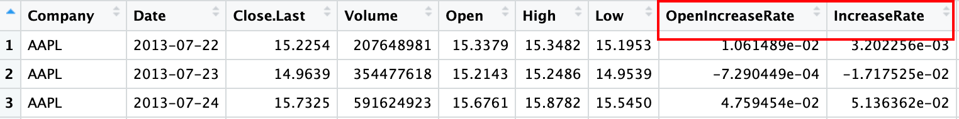
数据预处理
Data Preprocessing
数 据 预 处 理
1、统一数据格式
3、数据去重
·将所有的价格信息转换成数字的形式。
·将日期转换成标准格式。
处理
计划
去除在Company以及Date列都具有相同数据的行。
2、删除异常值和缺失值
· 股票的价格一定是正的，所以删除价格为负的数据。
· 删除有缺失值的数据。
4、添加新的数据维度
检查
执行
·计算出股票每天的涨幅。
·计算出每天的开盘价相对于上一个交易日的涨幅，因为这是影响到市场情绪的一个重要因素。
此处不删除根据箱线图估计之后明显偏离一般情况的数据。因为股票的变化本来就是瞬息万变的，任何外部新闻的波动都可能导致股票的剧烈波动。

Slide 7
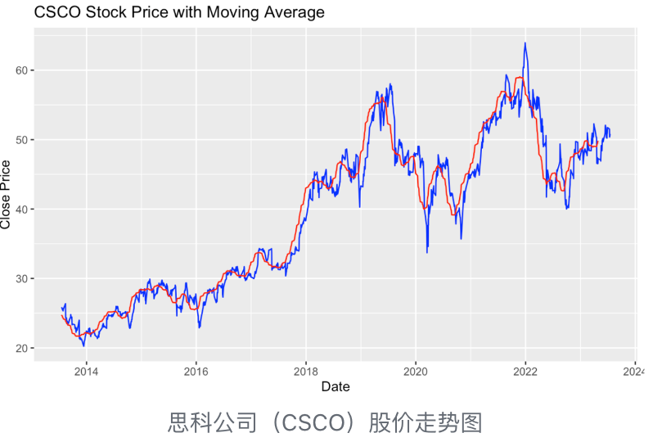
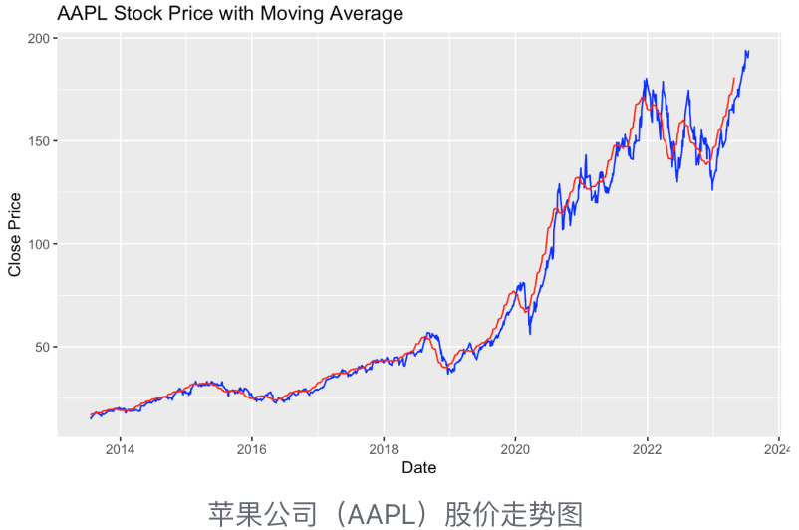
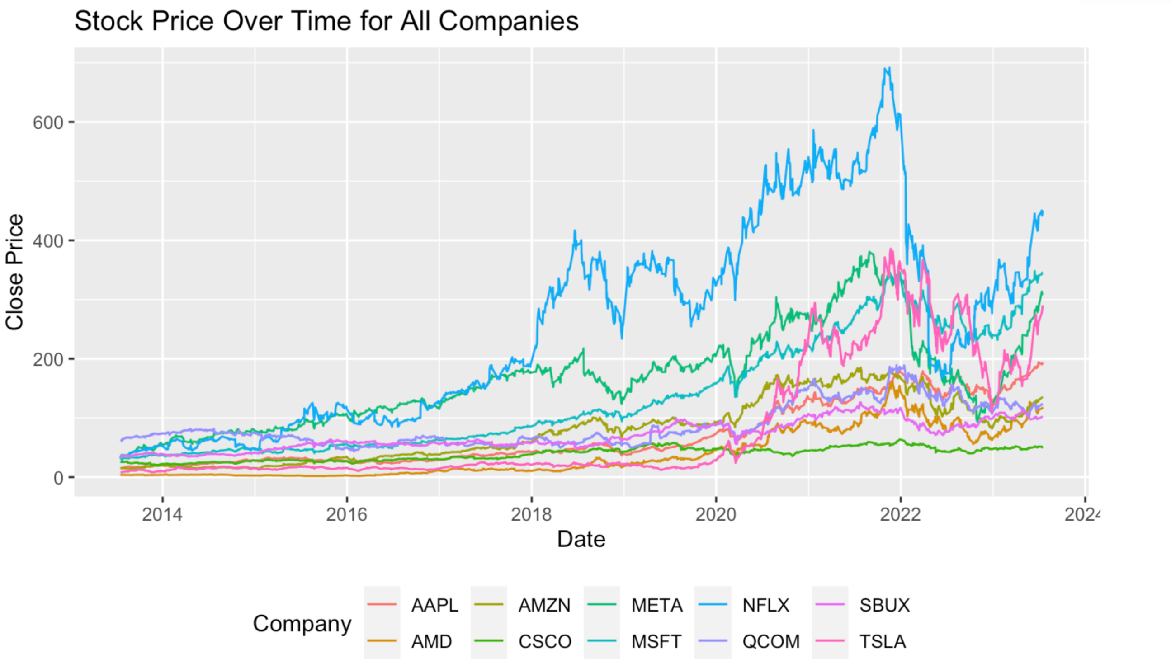
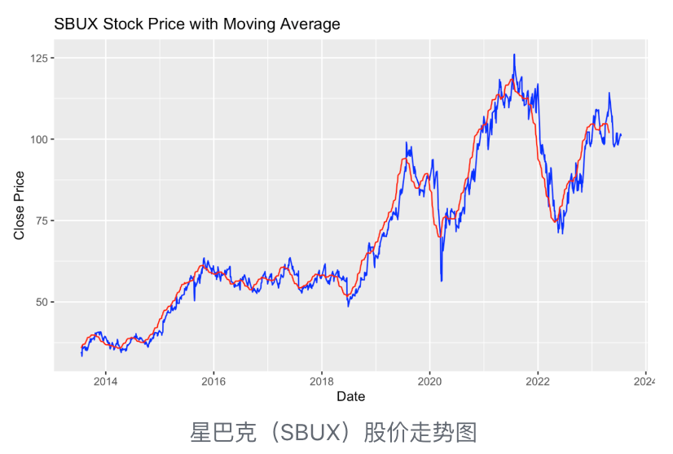
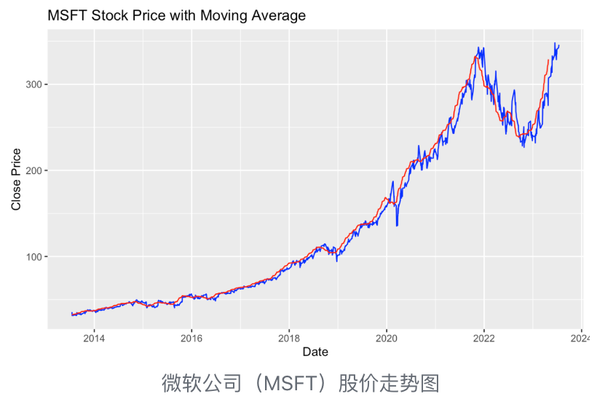
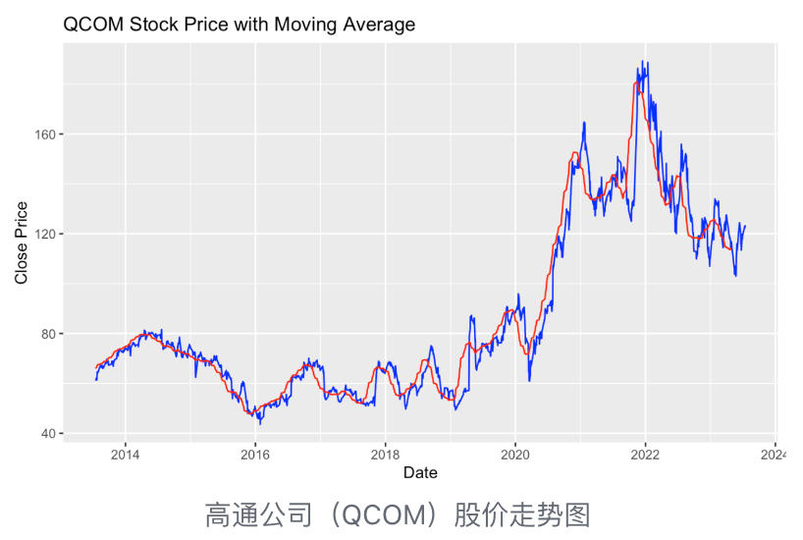
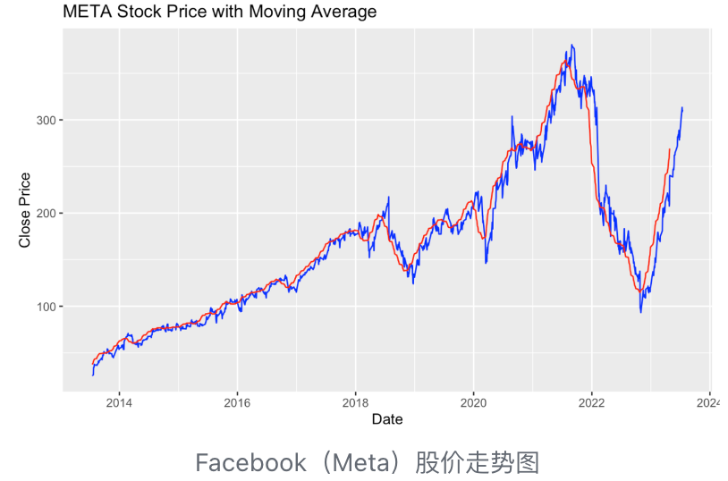
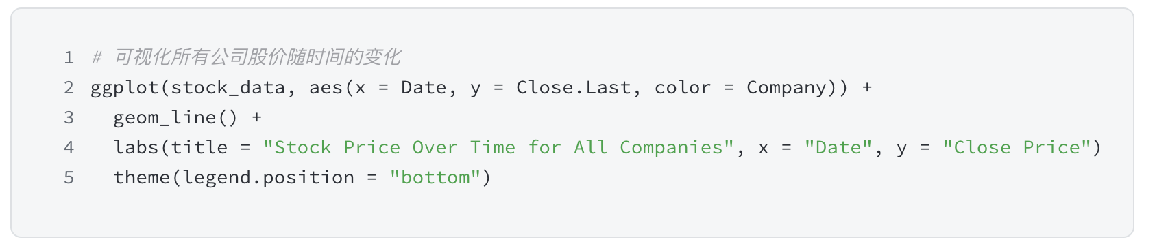
数据可视化
Data Visualization
个股趋势图
我们通过折线图可以很清晰的看见每一支股票的收盘价随时间的走势。

Slide 8
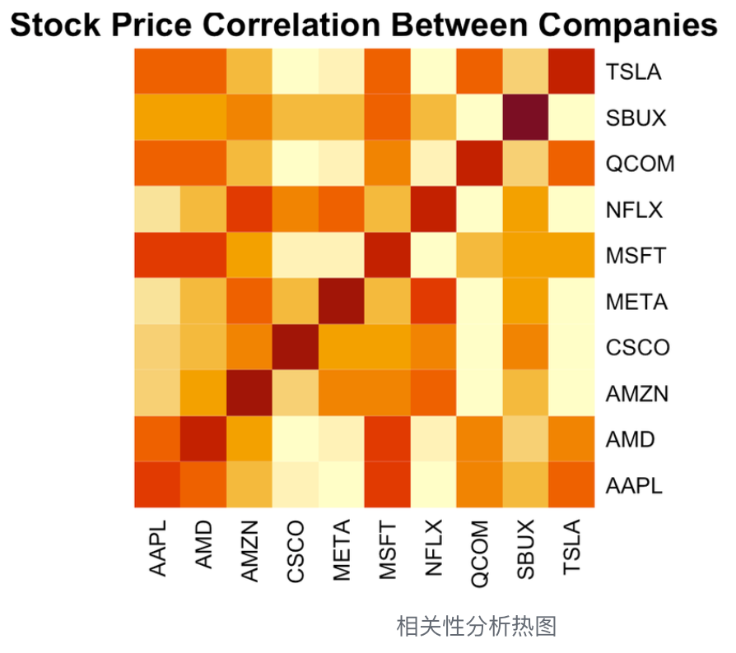
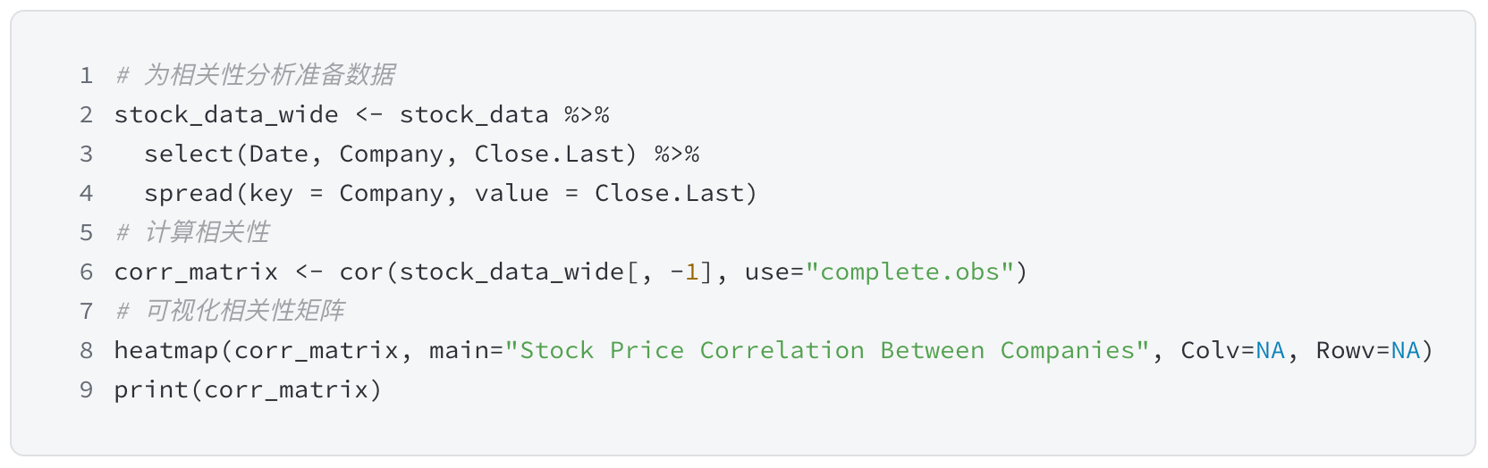
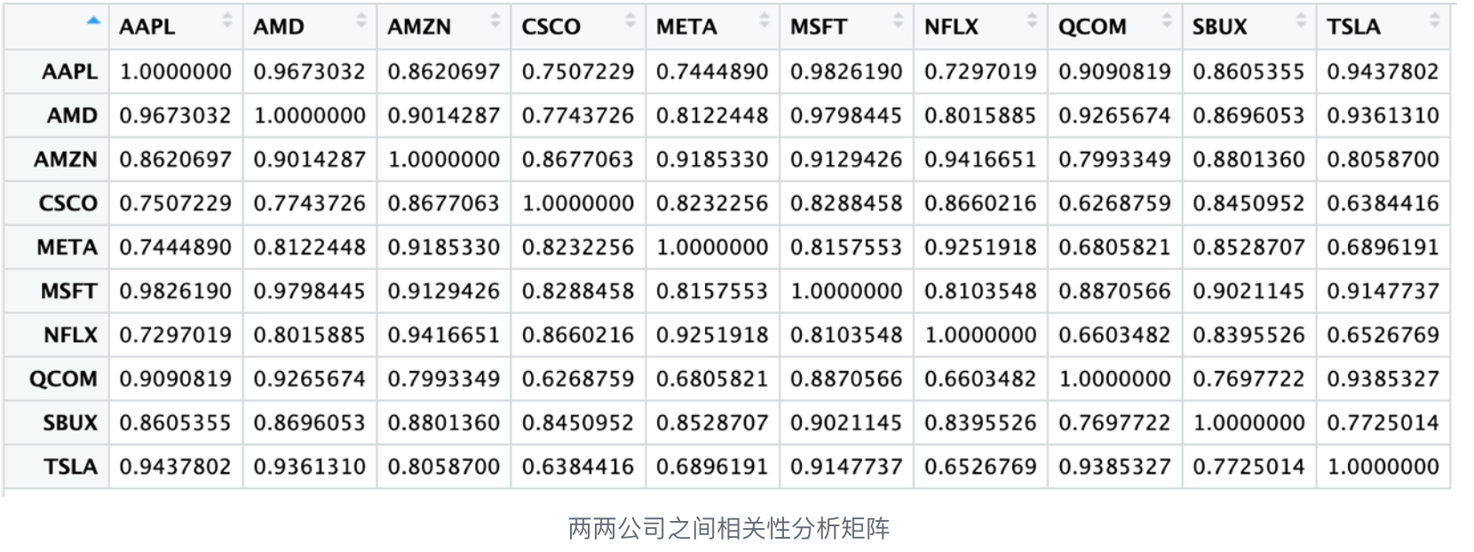
股票的相关性分析
Correlation Analysis
公司之间股票价格的相关性
在股票投资过程中，有些股票的波动往往会呈现出相关性，相关性高的股票在市场产生波动的时候往往会呈现出相似的变化趋势，股民在炒股的时候了解股票之间的相关性是有必要的。
① 苹果公司（AAPL）和微软公司（MSFT）的相关性是最高的，相关性高达0.9826190，这可能是因为它们两家公司都是科技行业的巨头，在同一行业内竞争激烈，所以它们的业绩和前景都受到许多相似的因素的影响，因此股价的变化趋势也往往相似。
② 微软（MSFT）和超威半导体公司（AMD）的股价相关性也很高，高达0.9798445。这可能是因为超威半导体公司（AMD）和微软（MSFT）之间在技术合作和产品整合方面有密切的合作关系，例如，AMD的处理器和图形芯片广泛用于微软的Windows操作系统和Xbox游戏主机中。
③ 相关性最低的两家公司是思科公司（CSCO）和高通公司（QCOM）的股价，仅仅为0.6268759,这可能是因为思科公司（CSCO）是一家网络设备和解决方案提供商，而高通公司（QCOM）是一家移动通信技术公司。它们的主要业务领域和产品不同，包括网络设备、路由器、交换机和移动通信芯片等。由于业务差异，市场对它们的需求、竞争环境和盈利模式等方面的因素可能存在差异，从而导致股价相关性较低。

Slide 9
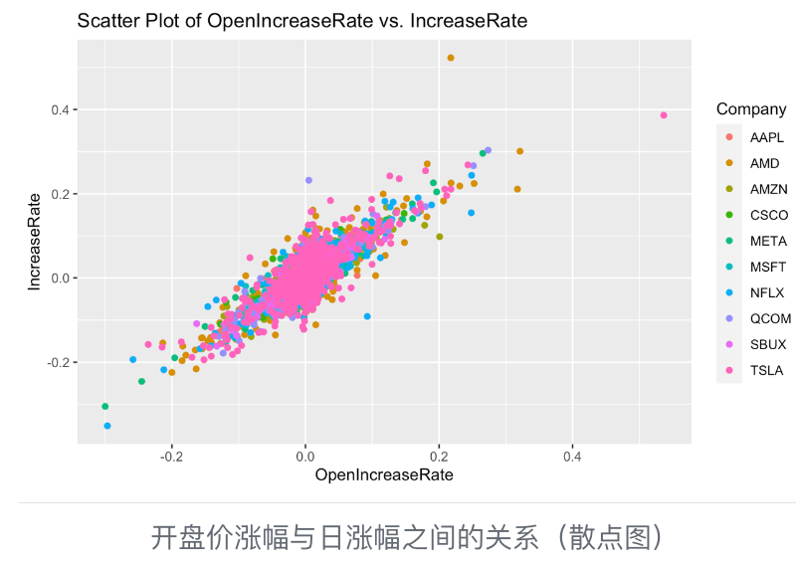
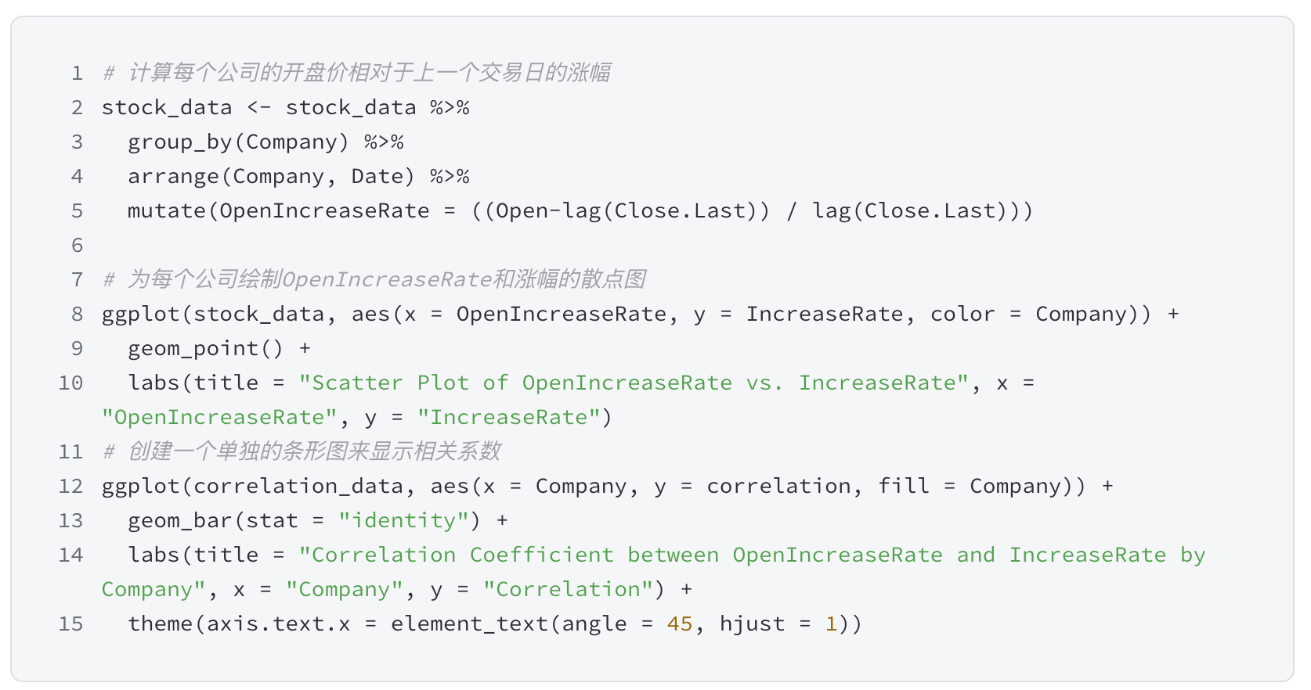
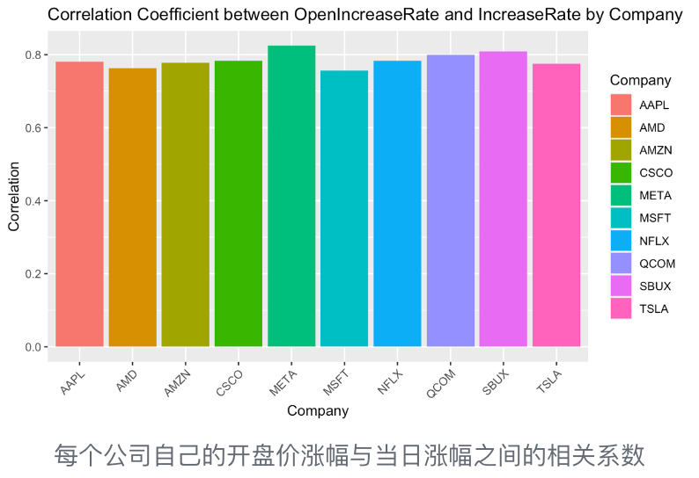
股票的相关性分析
Correlation Analysis
开盘价涨幅和日涨幅的相关性
一天开盘价相对于前一个交易日的涨跌幅度往往会影响到投资者对于当前股票的信心。如果开盘价相对于前一天增长很多，则往往意味着可以当前该股市场不错，具有很好的投资潜力，所以研究每日开盘价的涨幅和每日涨幅的关系也是有必要的。
根据绘制的散点图以及相关系数的条形图，我们可以发现开盘价涨幅与当日涨幅之间存在一定的正相关，即开盘价涨幅越高，当日的涨幅就越高。所以，在进行短期投资的时候，投资者可以看好那些在开盘价涨幅中表现优异的个股，并进行选购。

Slide 10
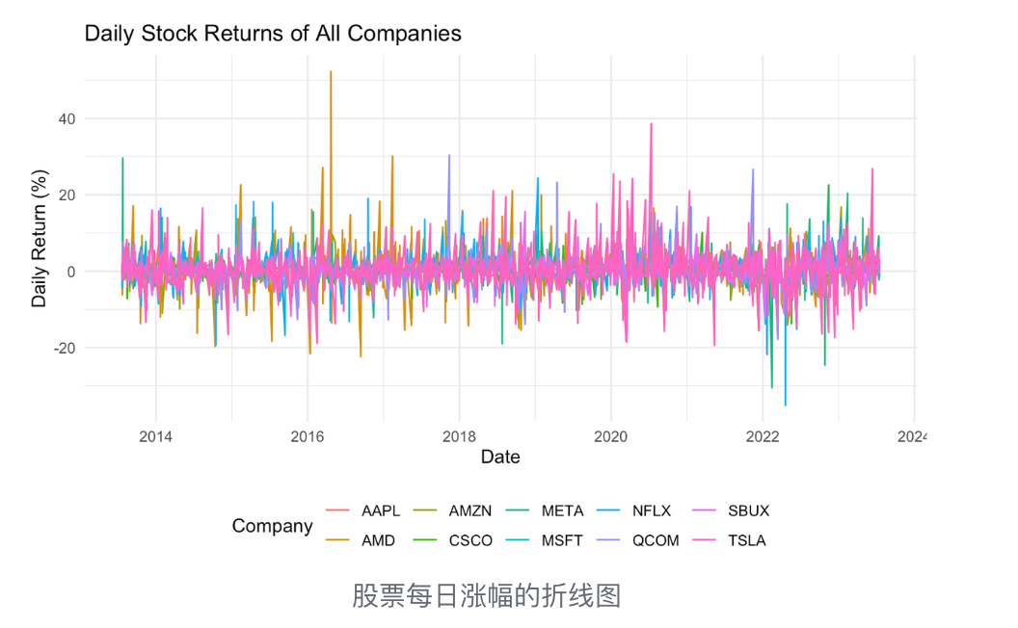
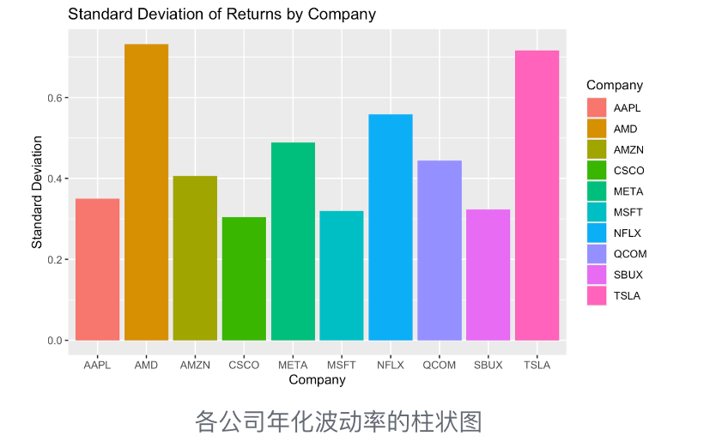
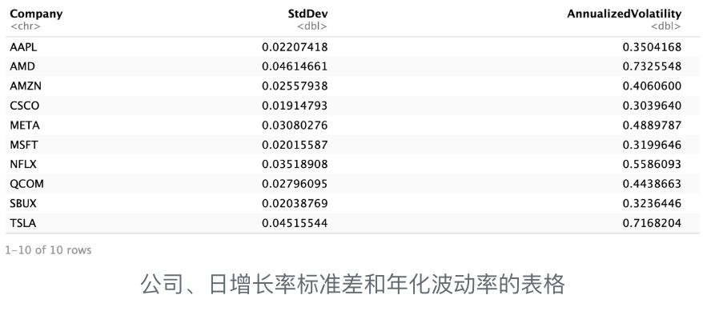
股票的波动性分析
Volatility Analysis
年化波动率比较
计算年化波动率通常需要以下步骤：
1. 计算资产或投资组合在一段时间内的波动率，通常使用标准差作为衡量指标。
2. 将该波动率转换为年度基准，这通常通过乘以交易日数量的平方根来实现。假设一年中的交易日数量为252，这是常见的默认值。
年化波动率是用来衡量资产或投资组合的风险程度的指标。它是描述价格或收益率在一段时间内的波动性大小，并将其转换为年度基准。
通常，波动率越高，表示资产或投资组合的风险越大；波动率越低，表示风险较小。
结论
1，超威半导体公司（AMD）的年化波动率最大，为0.7325548，与此同时特斯拉（TSLA）以及奈飞（NFLX）公司的年化波动率也很高，分别为0.7168204和0.5586093，这意味着如果投资者选择这些公司进行投资，则需要承担更高的风险，这些公司可能适合更为激进的投资者或者对高风险高回报有较高容忍度的投资者。
2，CSCO、MSFT和SBUX等公司的年化波动率相对较低，分别为0.3039640、0.3199646和0.3236446。这表明这些公司的价格或收益率相对稳定，风险较小。针对保守型投资者，这些公司可能是较为合适的选择。

Slide 11
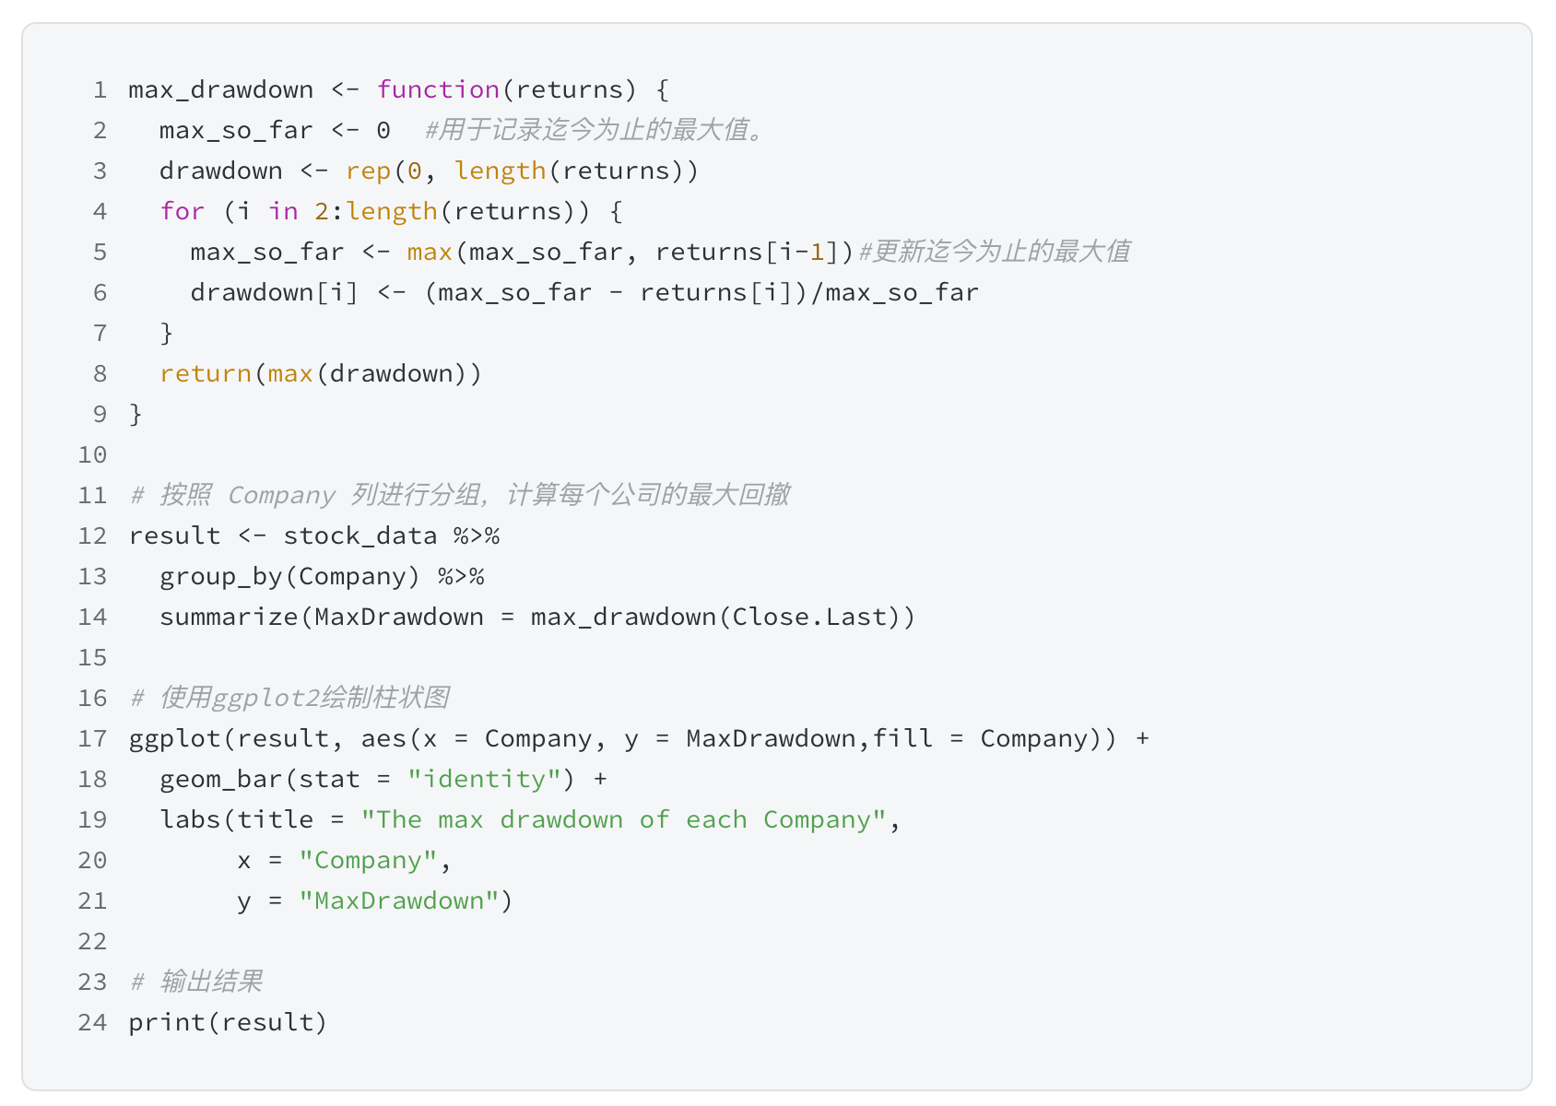
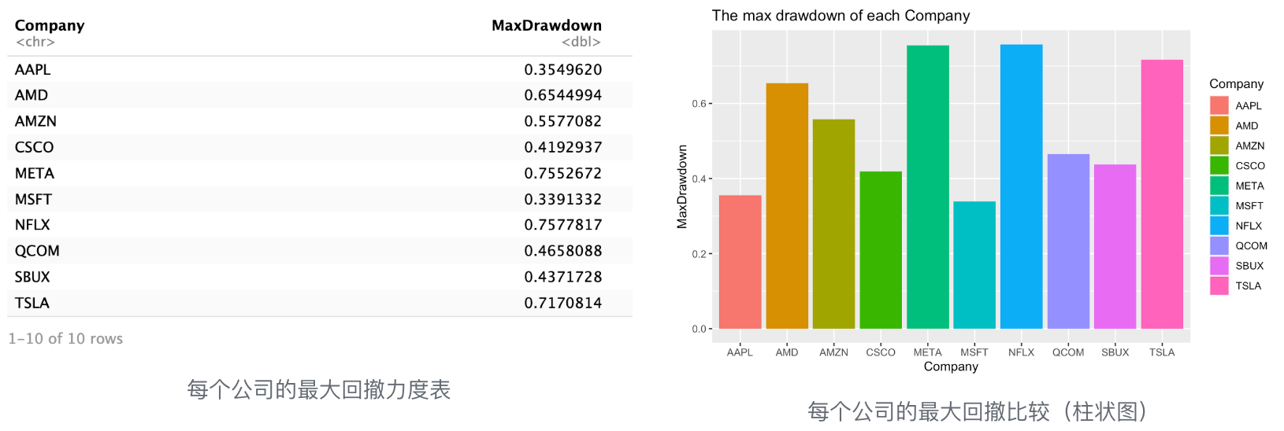
股票的波动性分析
Volatility Analysis
最大回撤比较
最大回撤（Maximum Drawdown）是指在一段时间内，投资组合或资产价格从峰值下跌到最低点的最大幅度。最大回撤适用于评估短期投资的风险，因为它可以反映出投资者在某一段时间内可能面临的最大损失。
结论
1，奈飞公司(NFLX)、Mata公司以及特斯拉(TSLA)这三家公司的最大回撤比较大，分别为0.7577817、0.7552672和0.7170814。这说明这三家公司在过去的时间段内经历了较大的价格波动，并且在某些时期经历了相对较大的下跌，意味着这些公司的股价受到了市场的较大波动、投资者情绪的影响或其他因素的影响。对于投资者来说，较大的最大回撤值可能表示较高的风险。这意味着在投资这些公司时，可能会面临较大的价格波动和潜在的损失。
2，苹果和微软两家公司的最大回撤相对较小，只有0.3左右。这说明这两家公司在过去的时间段内经历了相对较少的价格波动，并且在某些时期经历的下跌幅度较小。这可能意味着这些公司在过去的时间段内的股价表现相对稳健，同时也暗示着这些公司的基本面较强，市场对其未来发展前景较为看好。

Slide 12
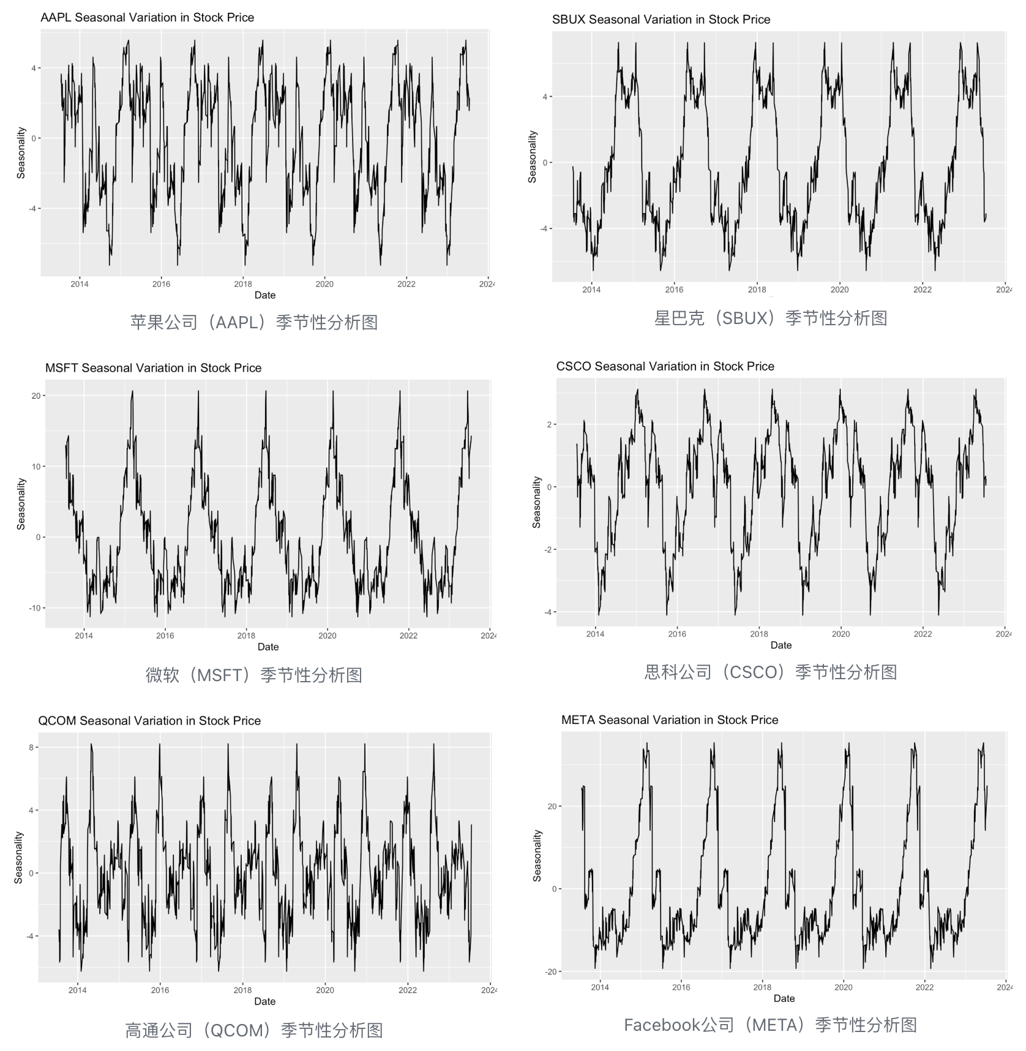
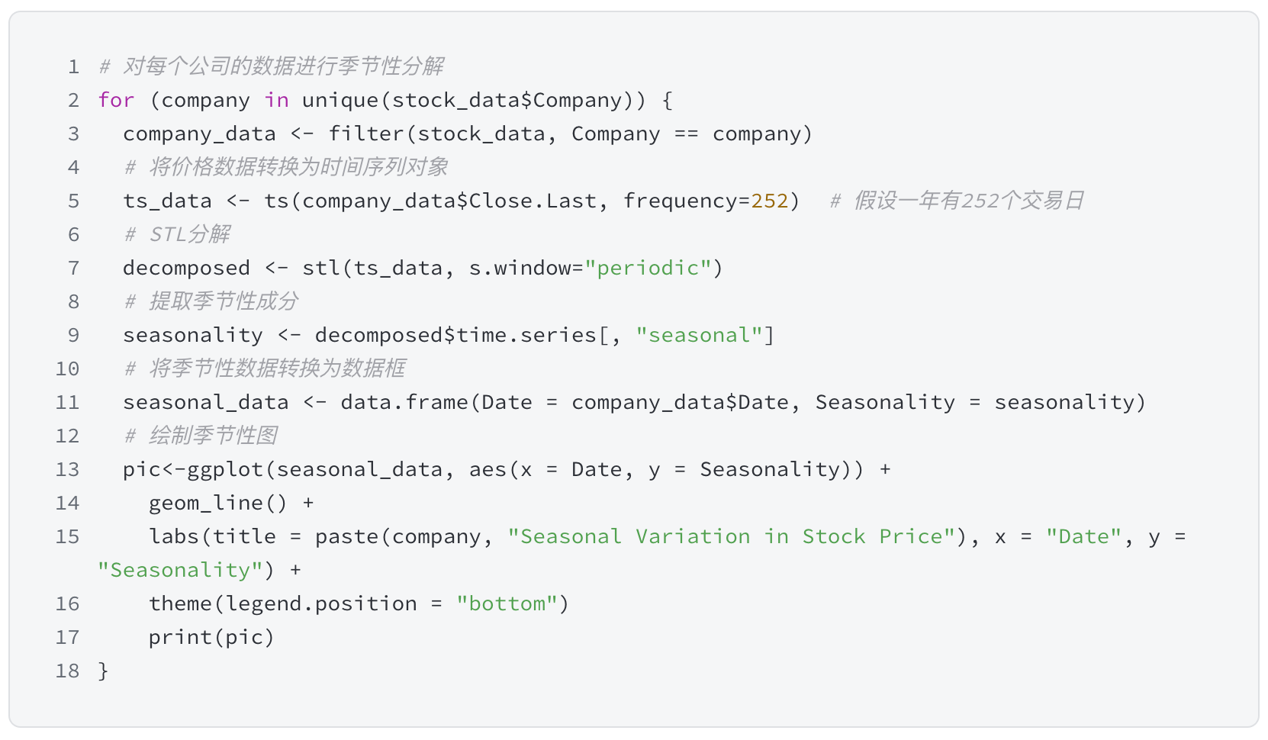
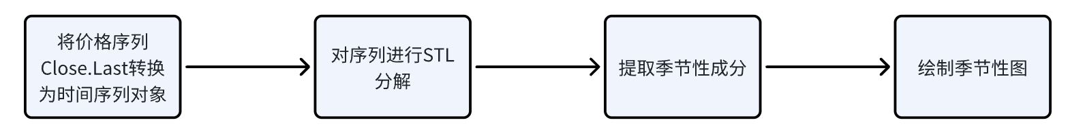
股票的季节性分析
Seasonality Analysis
季节性分析
股票的季节性指的是股票价格在不同季节或特定时间段内出现重复性模式或波动。
这种季节性波动可能与季节性因素（如节假日、季节性销售活动等）或行业特点相关。
通过季节性分析，我们可以发现某些股票价格存在较为明显的周期性波动。因此，通过对这些影响因素进行分析，投资者可以更准确地把握股票价格波动的趋势。

Slide 13
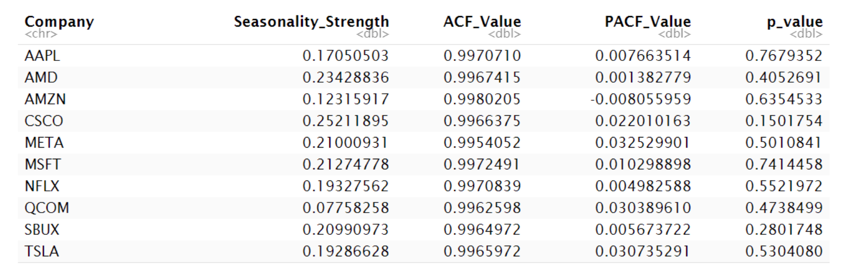
股票的季节性分析
Seasonality Analysis
季节性分析
对每个公司进行季节性强度分析：
所有公司的季节性强度都相对较低，没有一个超过0.3，这表明在这些公司的股票价格时间序列中，季节性因素不是主导成分。
我们可能需要对数据进行差分以达到平稳性，这是SARIMA模型建模前的常见步骤。然而，由于季节性成分不强，可能不需要SARIMA模型中的季节性差分和季节性参数。相反，可能需要侧重于非季节性的ARIMA模型部分，特别是考虑到ACF值接近1。
1. Company：公司名称。
2. Seasonality_Strength：季节性强度指标，量化了时间序列中季节性成分的相对重要性。数值越接近1，表明季节性成分越强；数值越接近0，表明季节性成分越弱。
3. ACF_Value：自相关系数，衡量时间序列中一个观测值与其前一个观测值的相关程度。接近1的高值表明强正自相关。
4. PACF_Value：偏自相关系数，衡量时间序列中一个观测值与其前一个观测值的直接关系，忽略中间观测值的影响。这对于确定AR模型的阶数很有帮助。
5. p_value：这是用于检验时间序列是否平稳的Augmented Dickey-Fuller（ADF）测试的P值。通常，如果P值小于某个显著性水平（如0.05），则拒绝存在单位根的原假设，认为序列是平稳的。

Slide 14
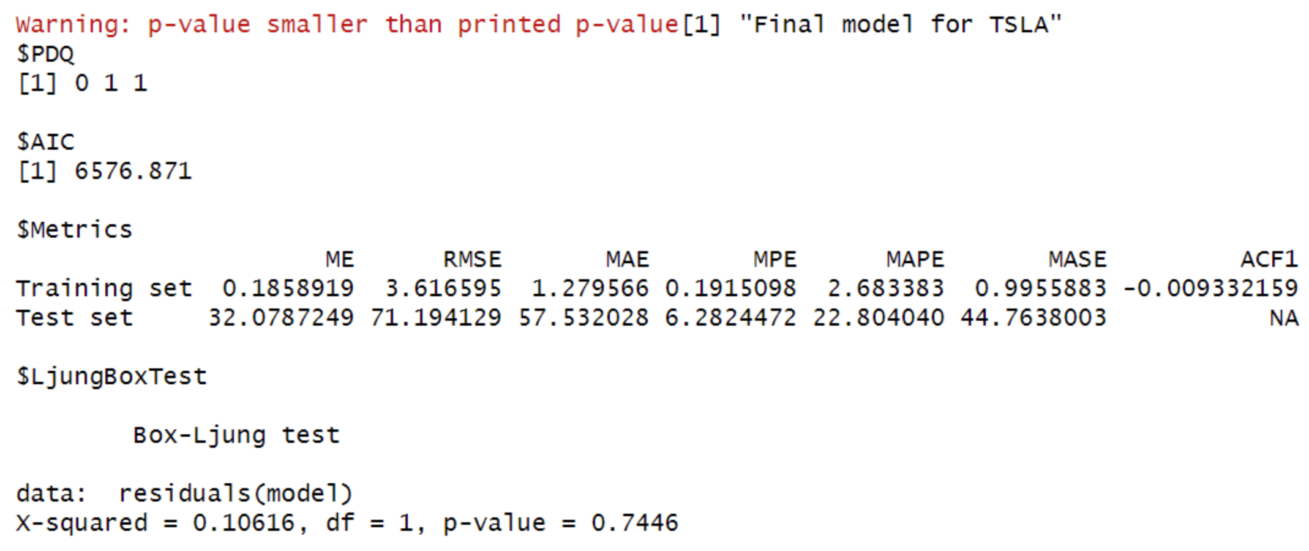
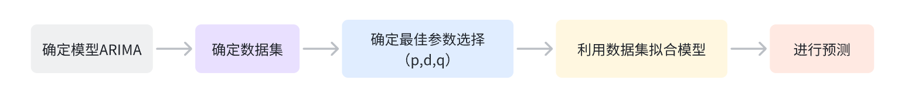
股票预测
Data Modeling
数据建模
模型选用
选择ARIMA模型进行预测，因为它是一种常见且实用的时间序列分析方法，特别适用于股票市场的短期预测。ARIMA模型结合了历史价格和其他经济因素的影响，能够捕捉股价走势的模式，从而预测未来价格的潜在走向。
训练集/测试集的确定
前80%的数据作为训练集，后20%的数据作为测试集。
预测逻辑
确定 ARIMA 模型的参数
·手动搜索，我们遍历不同的 p 和 q 值组合（从 0 到 5），在每种组合下使用训练集拟合一个 ARIMA 模型，并在测试集上评估其性能。其次，我们使用了 auto.arima 函数，它自动选择最佳的参数组合。
·定义了一个评分函数 score_model，该函数综合考虑了模型预测的平均绝对百分比误差（MAPE）、均方根误差（RMSE）、Ljung-Box 测试的 p 值和赤池信息准则（AIC）。这个评分函数帮助我们比较和选择最佳的模型。

Slide 15
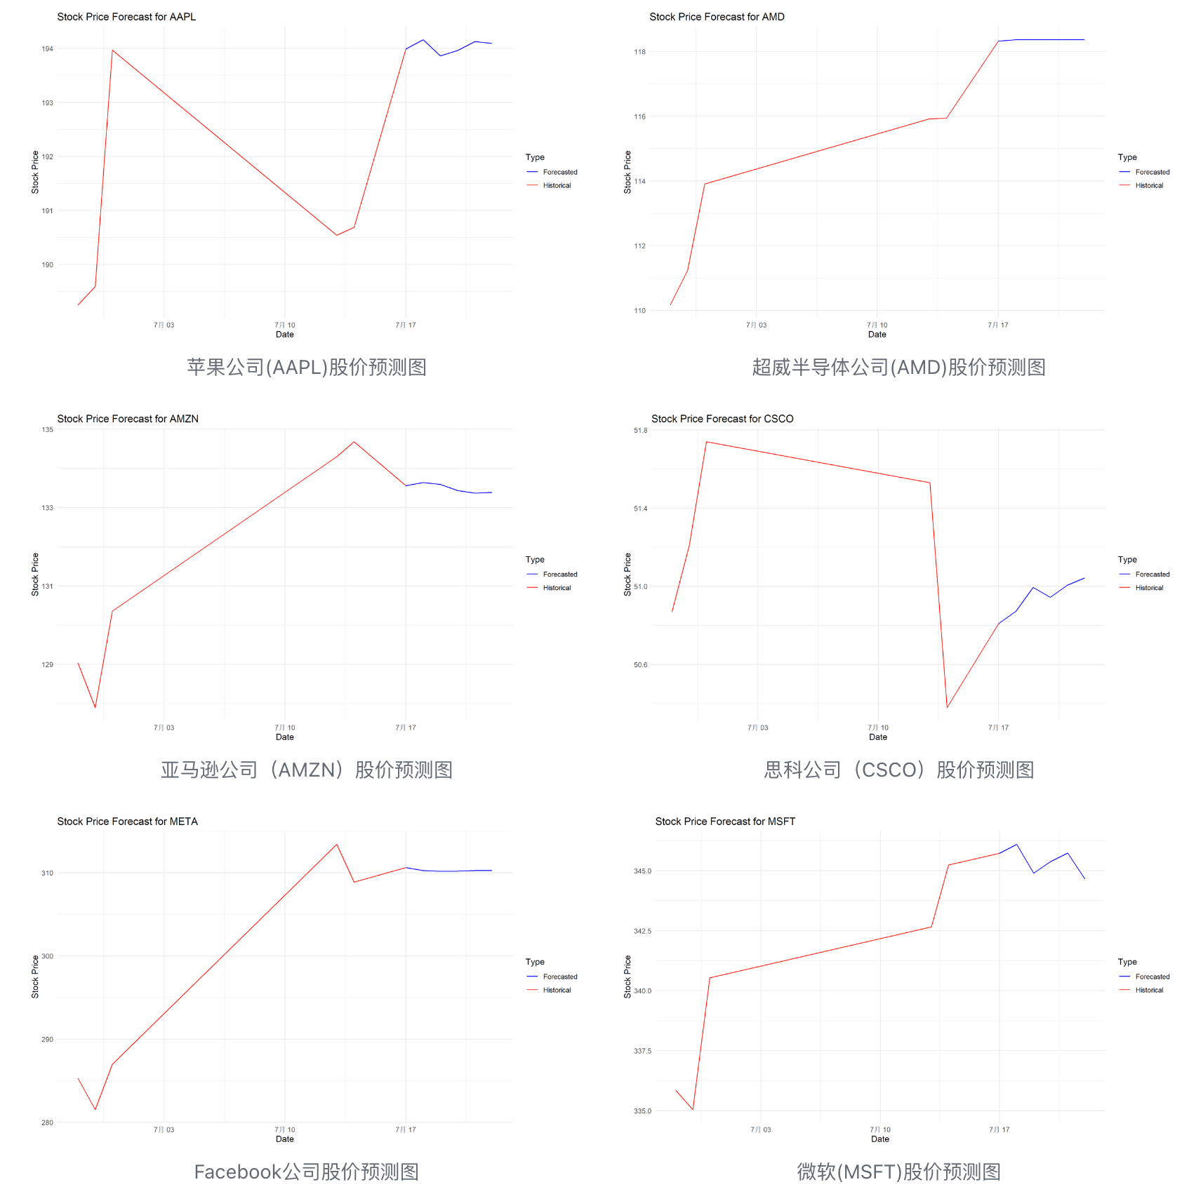
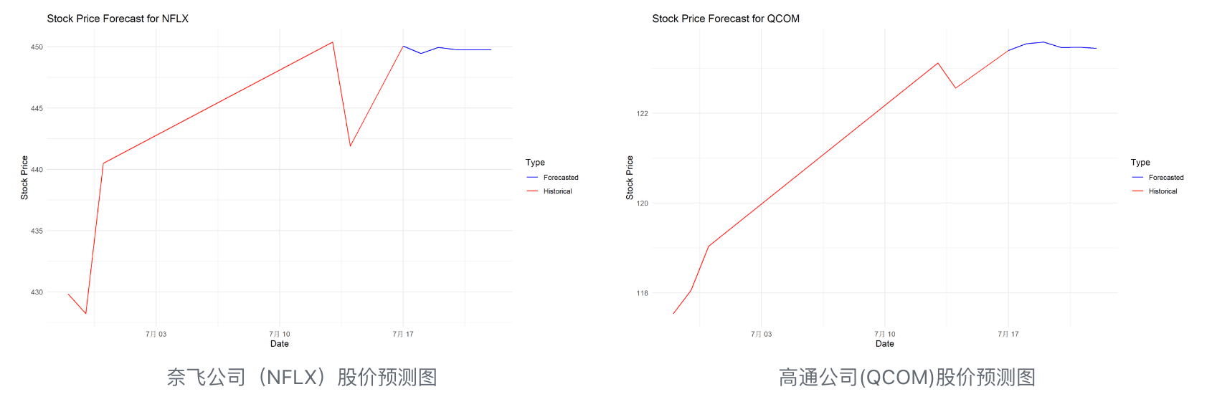
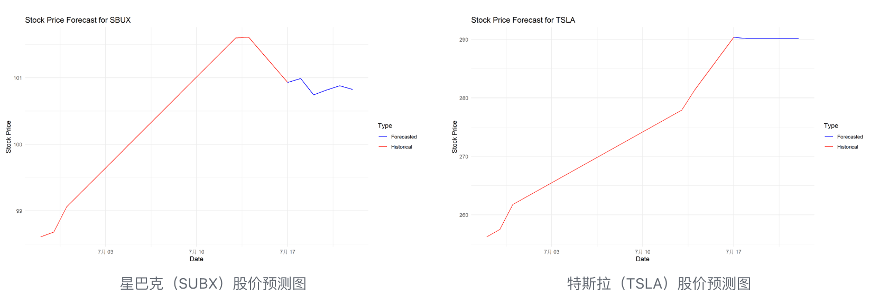
股票预测
Data Modeling
股价预测和可视化
训练结果
根据ARIMA模型的预测，短期内大多数公司的股价趋势显示出平稳或轻微下降的倾向。CSCO公司股价的轻微上涨可能反映了市场对该公司短期业绩的积极预期，或者可能是对市场整体趋势的一种微调。

Slide 16
PDCA循环的特点
Features of PDCA cycle
PDCA循环是爬楼梯上升式的循环
二
一个循环运转结束，质量就会提高一步，然后再制定下一个循环，再运转、再提高，不断前进，不断提高。
阶梯式进步
改进
目标水平
现有水平
原有水平

Slide 17
PDCA循环的特点
Features of PDCA cycle
PDCA循环的特点
三
A
PDCA循环是综合性循环
4个阶段是相对的，它们之间不是截然分开的.
C
P
PDCA
推动PDCA循环的关键是“处理”阶段
因为处理阶段就是解决存在问题，总结经验和吸取教训的阶段。该阶段的重点又在于修订标准，包括技术标准和管理制度。没有标准化和制度化，就不可能使PDCA循环转动向前。
D

Slide 18
PART 04
PDCA循环管理举例
PDCA cycle management example

Slide 19

PDCA循环管理举例
PDCA cycle management example
一
硬件和软件
硬件：如科室某类医疗设备的报修率
软件：如科室某项制度的依从性
二
系统和细节
系统：宏观政策、管理机制、工作方法等
细节：输液挂钩的高度、病房地面湿滑等
三
组织和个人
如科室诊疗组中的某一个组的共性问题
个人：如具体某一个人的问题，如诊疗死亡率手术并发症等

Slide 20
PDCA循环管理举例
PDCA cycle management example
P-PLAN
1
2
流程不合理?
制度不完善?
3
制度执行不到位?
分析问题
产生的原因
召集检验科,临床科室主任,三级医师以及护士长等人员召开会议,讨论问题产生的原因,并作好记录(头脑风暴法)

Slide 21
PDCA循环管理举例
PDCA cycle management example
检验科危急值管理落实不到位的原因分析
材料
人员
测量
工作量大
人员紧张
检验科与临床科
缺乏沟通
临床医师
未引起足够重视
设备陈旧，
运行速度慢
流程存在缺陷
电脑运行缓慢
方法
机器
环境

Slide 22
PDCA循环管理举例
PDCA cycle management example
根据所分析的原因制定整改的目标和计划
目标:制定更加合理优化的检验科危机值管理流程,加强危机值管理的落实,减少检验科危机值管理的环节漏洞.漏报率控制在0.减少医疗差错的发生。

Slide 23
PDCA循环管理举例
PDCA cycle management example
针对前述的三个最主要可控制因素制定:
计划
因素01
检验科与临床科室之间缺少沟通
每一个月召开临床科室与检验科之间的碰头会,就加强危机值管理进行协商,解决落实碰到的困难,作好会议记录(原始资料的积累)
解决办法

Slide 24
PDCA循环管理举例
PDCA cycle management example
针对前述的三个最主要可控制因素制定:
计划
医教科组织临床危机值相关知识的培训，并进行考核，将危机值管理纳入医院综合目标责任制管理，严格落实，如果由于未严格按照危机值管理执行而造成医疗纠纷的，严肃处理。
因素02
临床医师未引起足够的重视
解决办法
（培训幻灯，签到表，学习记录，考核记录，原始资料的累积）

Slide 25
PDCA循环管理举例
PDCA cycle management example
针对前述的三个最主要可控制因素制定:
计划
设计更合理优化的流程，比如在原有流程的基础上引进电脑强制报告程序，如果检验科危机值发出电脑警示后，科室内电脑不能再进行其他操作，只能处理完危机值后才能进行其它操作。
因素03
流程存在缺陷
解决办法

Slide 26
PDCA循环管理举例
PDCA cycle management example
时间 | 20XX.X-20XX.X | 20XX.X-20XX.X | 20XX.X-20XX.X | 20XX.X-20XX.X
P-PLAN | 发现问题，分析问题，制定目标，计划，设计流程
D-DO |  | 医师培训 危机值考核 检验科与临床科室定期沟通
C-Check |  |  | 设计表单，进行例行的危机值检查，督促工作
A-action |  |  |  | 效果评价，根据效果将流程标准化推广，危机值管理制度的补充。遗留问题放在下一个PDCA循环解决

Slide 27

PDCA循环管理举例
PDCA cycle management example
C-check
检查的目的就是严格落实危机值相关管理的规定，通过制定表单进行检查，并将问题进行汇总。以便进行效果评价。

Slide 28
PDCA循环管理举例
PDCA cycle management example
名称 | 项目 | 分值
制度知晓情况 | 危机值流程的知晓程度（10分） 危机值内危机值的含义（10分）
登记 本情况 | 1.对照病例检查结果，查登记本登记情况 缺一项扣10分。 2．查检验科与临床科室危机值登记本是否一致，如有遗漏扣10分。
现场 考核 | 现场抽查医师及护士一名，考核危机值处理流程的操作情况，不知晓，或操作错误的扣20分 考核上级医师是否及时给与指导和处理。如未能及时处理扣20分。
效果 评估 | 科室内认真组织危机值管理学习并有记录的认定合格，如未组织的扣10分 如若因危机值管理不到位而造成医疗纠纷，差错，甚至事故的。按目标责任制处理。

Slide 29
PDCA循环管理举例
PDCA cycle management example
A-action
比如经过以上的整改，危机值的管理得到了进一步的加强，优化了流程，并且使得危机值漏报率降至0.05%以下甚至接近0,就达到了预期的效果。
总结经验
遗留的问题
遗留的问题进入下一个PDCA循环中去解决。

Slide 30
PDCA循环管理举例
PDCA cycle management example
1
根据现有的医院各项规章制度及流程进行认真执行，在执行过程中发现问题。
2
根据问题分析原因（头脑风暴法）
3
找出主要的原因
总结
4
制定目标及计划，设计新的检查表单和流程，进行落实整改，反馈。
5
找出解决问题的方法
6
评价整改后的效果
7
把成功的经验总结出来，标准化。
8
遗留的问题进入下一个PDCA。

Slide 31
持续质量改进（CQI）
定义：
是在全面质量管理基础上发展起来的，它强调持续的、全程的质量管理。在注重终末质量的同时更注重过程管理、环节控制的一种新的质量管理理论。
CQI：致力于增强满足质量要求能力的循环活动。
它是一个组织全范围内进行改进的正规化的方法；
它是通过各业务部门和各级管理层的持续的努力来实现的。
目的：是用最经济的方法来最大地满足服务对象的需求。

Slide 32
持续质量改进（CQI）
救火式
出现问题，解决问题；
结果维持在原绩效水平；
解决问题的方式类似于救火，是偶发性和无计划性的改进。
技术革新式
通过引进新技术、工艺等技术革新来达到质量改进，其结果从原质量水平立即跃升至一个新的质量水平，这种改进通常是激动人心的，但很少发生。
持续改进
对现有过程进行渐进的改进活动，相对于救火式，它是稳定的和有计划性的；
相对于技术革新式，它不那么激动人心，但确是渐进的。

Slide 33
持续质量改进（CQI）
减少救火式，关注持续改进.
质量水平
原质量水平
持续改进
技术革新式
救火式
时 间

Slide 34
P
D
C
A
循环工作方法培训
PDCA cycle working method training
汇报人：落尘
部门：稻壳儿

Slide 35
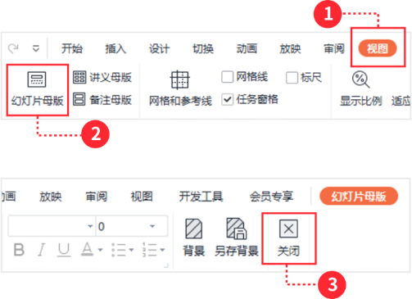
稻壳儿PPT模板使用说明
（本页为说明页，用户使用模板时可删除本页内容）
01
字体说明
02
素材说明
03
母版说明
中文｜字体名称
图片：
使用本套PPT模板时，若在操作界面鼠标不可选取的内容，可以在幻灯片母版中进行查看和编辑，具体操作如下：
汉仪雅酷黑 75W
模板中使用的图片来源于【pixabay 、freepik 】 ，该图片具有CC0共享协议，您可在遵循CC0共享协议的情况下使用。
1、点击【视图】
2、选择【幻灯片母版】，即可查看/编辑母版内容
3、查看/编辑完成后，点击【关闭】即可
中文｜字体名称
素材：
汉仪旗黑-55简
模板中使用的素材来源于【freepik 】，该素材具有CC0共享协议，您可在遵循CC0共享协议的情况下使用。
【说明】
模板中使用的字体为【汉仪雅酷黑 75W】【汉仪旗黑-55简】
仅限于个人学习、研究或欣赏目的使用，
如需商用请您自行向版权方购买、获取商用版权。

